Slide 1
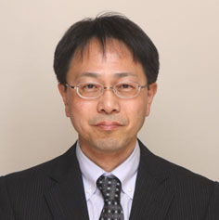
食品および関連材料からの生物活性製品の研究開発
［キーワード：アスコルビン酸誘導体，プロビタミンC剤，生物活性物質］ 教授 田井章博
内容：
当研究室では、食品やその関連材料から健康増進や治療促進に寄与する生物活性物質の評価および同定を行っています。また、生物活性の増強を目指して同定した化合物の構造変換なども行っています。最終的に食品、化粧品、医薬品分野において見出した化合物を含有する製品の開発を目指しています。
研究課題
1）アスコルビン酸誘導体の開発とその応用研究
2）健康増進や治療促進に寄与する食品の機能性成分に
関する研究
3）生物活性物質の構造活性相関研究
分野：農芸化学
専門：生物有機化学
E-mail: atai@tokushima-u.ac.jp
Tel. 088-656-7526

Slide 2
Research and development of bioactive products from foods and related materials
Professor Akihiro Tai
Content:
In our laboratory, evaluation and identification of bioactive compounds from foods and related materials are carried out to promote health and healing. Structural modifications for enhancing the biological activity of identified compounds are also carried out. Our ultimate goal is to develop bioactive products in food, cosmetic and pharmaceutical fields.
Topics
・Design and application of ascorbic acid derivatives
・Evaluation and identification of food factors for promoting health and healing
・Analysis of structure-function relationship of bioactive compounds with chemical modification
Keywords： ascorbic acid derivatives, provitamin C agents, bioactive compounds
E-mail: atai@tokushima-u.ac.jp
Tel. +81-88-656-7526

